Slide 1
„Alfabet uczuć”
Scenariusz multimedialny
nr 6/III

Slide 2
Uczucia od A do K
Wypiszcie w kolumnie litery od A do K, a następnie podajcie nazwy
uczuć/emocji rozpoczynających się od tych liter.

Slide 3
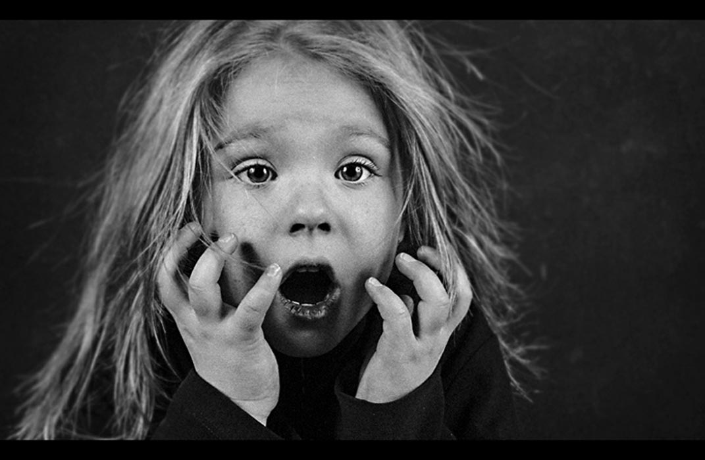
Jakie emocje towarzyszą poniższym osobom?

Slide 4
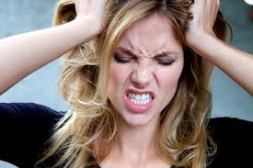

Slide 5
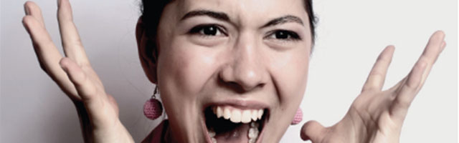

Slide 6


Slide 7
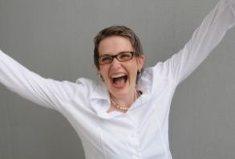

Slide 8
Historie z życia wzięte
Zastanówcie się w grupach, jakie okoliczności wprowadziły zaprezentowane postaci w taki stan emocjonalny.

Slide 9
Zagadka II
Jakie owoce ukryły się w poniższych rozsypankach:
A R C N Ś Z E I E
B R Z A U
Z I W B R S K N A I O
N A B A N
U I A N R Ż W A

Slide 10
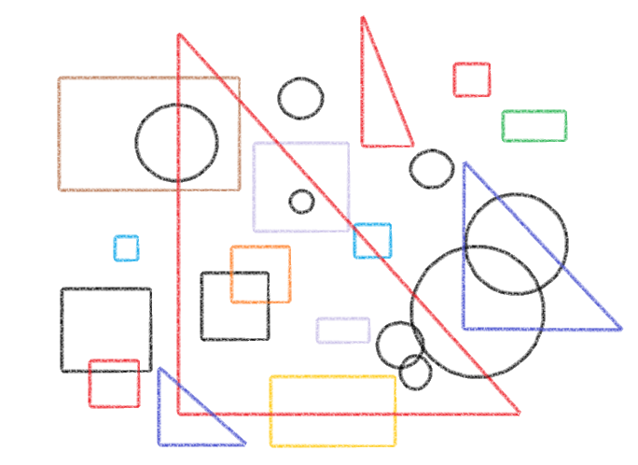
Ile widzisz kwadratów?

Slide 11
Koncentracja uwagi
Dzięki uwadze możemy:
rozwiązywać problemy,
czytać,
rozumieć to, co czytamy.
Dbajmy o nią każdego dnia!

